Slide 1
ASIGNATURA: | Taller de Lectura y Redacción II
GRADO: | Segundo Semestre
BLOQUE | II.- Clasifica los textos funcionales
SABERES DECLARATIVOS | Conoce diversos tipos de textos funcionales: Escolares, Personales, Laborales y sociales. Reconoce las características, estructura y utilidad de los textos personales: Currículum Vitae. Reconoce las características, estructura y utilidad de los textos escolares: Cuadro sinóptico y mapa conceptual. Reconoce las características, estructura y utilidad de los textos laborales y sociales: carta petición, solicitud de empleo, otros.
PROPÓSITOS | Emplea la clasificación de los textos funcionales como parte fundamental para emitir e interpretar mensajes de manera sencilla y directa en los ámbitos personal, familiar, escolar, social y cultural.

Slide 2


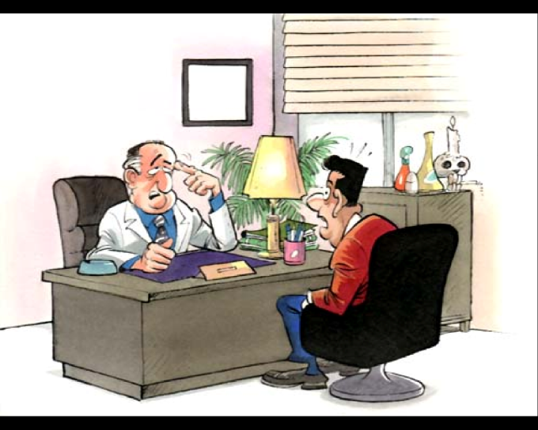
Clasificación de los textos funcionales
Los textos funcionales se clasifican en tres tipos para su uso y estudio:
1.-Personales
2.- Escolares
3.- Laborales

Slide 3
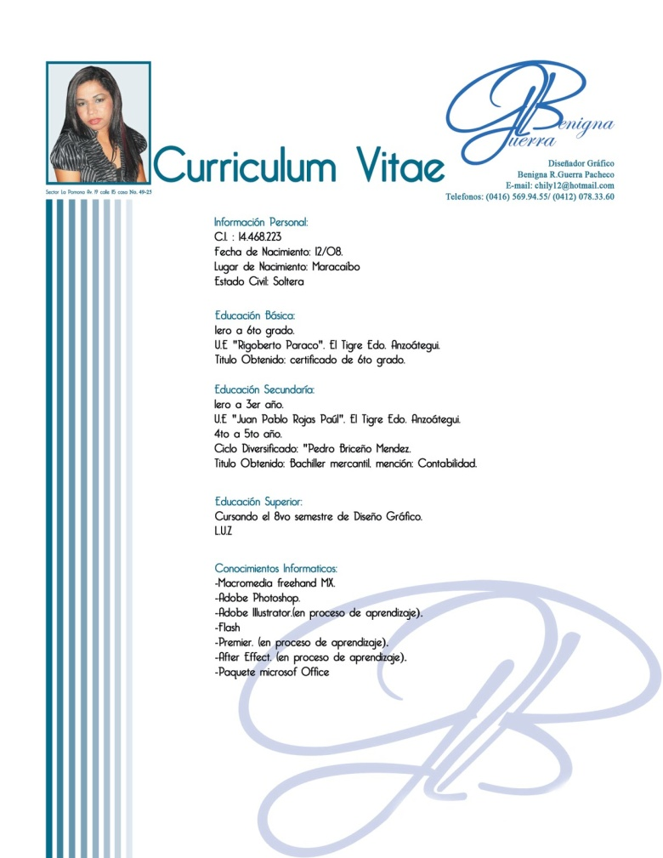
Textos personales
El texto personal es un escrito de carácter privado, destinado al propio uso o dirigido a un familiar, amigo o persona de confianza. Los destinados al uso privado gozan de mayor libertad en su redacción, pero los que están dirigidos a otras personas deben reunir determinadas cualidades de orden, claridad, corrección y propiedad.
CurrÍculum Vitae
Entre las tareas más importantes de tu vida está la búsqueda de un empleo. Antes de escribir tu currículum vitae vale la pena analizar cuál es tu objetivo principal al buscar trabajo y tratar de expresarlo en una sola oración. Ésta debe ser concisa, clara y ofrecer una visión general de tu persona. Esto permitirá que el reclutador se forme un juicio acerca de tus capacidades aún sin haber leído el resto del documento.

Slide 4
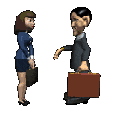

Es fundamental que antes de comenzar a escribir tu currículum tengas bien clara la información que vas a dar, así como el orden en que vas a hacerlo. El currículum tiene que presentar los datos de forma clara y concisa, bien explicada y sin rodeos. Ten en cuenta que sólo tendrás una breve oportunidad de causar buena impresión a quienes te tienen que contratar

Slide 5

Información que debe contener el curriculum vitae
Aunque hay diferentes formatos para redactar un curriculum, a continuación se presenta la estructura básica más usada:
Datos Personales
Nombre:
Dirección:
Teléfono y correo electrónico:
RFC y CURP:
Lugar y fecha de nacimiento:
Objetivo y meta profesional
Estudios: carrera, escuelas y fechas donde realizaste tus estudios.
Experiencia laboral: escribe el nombre de las empresas, instituciones, etc. donde trabajaste y describe las actividades que realizabas en empleos anteriores.
Habilidades: habilidades personales, equipos de cómputo que dominas, funciones de oficina que dominas.
Actividades extracurriculares: menciona reconocimientos y premios obtenidos que sean relevantes para apoyar al objetivo de tu curriculum, clubes u organizaciones a las que estás afiliado, pasatiempos.

Slide 6

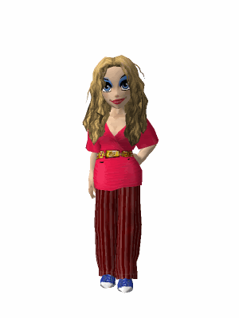
autobiografía
Una autobiografía es la historia de nuestra vida escrita por nosotros mismos. Nadie nos conoce mejor que nosotros mismos, el que hable de nosotros sin conocer (los detalles que solo nosotros conocemos) habla a medias. Sin embargo la autobiografía, es un ejercicio a través del cual nosotros mismos, podemos hacer un recuento más ampliamente de nuestros logros y fracasos en beneficio de nuestros lectores
Una de las funciones principales que cubre una autobiografía, es la de permitirnos ver nuestra vida a través de un (autoexamen), ayudándonos a detectar nuestras áreas de fortalezas y debilidades con el objetivo de iniciar acciones que nos permitan aumentar nuevas fortalezas donde antes existían debilidades. Así mismo, es un instrumento que facilita la toma de decisiones con base en la elaboración de un plan de vida y carrera y para enseñarle a otros.

Slide 7



Textos escolares
Los textos funcionales escolares nos ayudan a organizar con mayor eficacia nuestros estudios. Algunos de los más usados son los apuntes, los cuadros sinópticos y los mapas conceptuales.
Cuadro sinóptico
Es una técnica gráfica de síntesis de información que ofrece una visión de conjunto de
un texto. Es útil en los estudios cuando el tema es muy extenso; o bien para realizar un
Análisis claro, diferenciado y ordenado desde el principio del estudio; para jerarquizar
las ideas y que sea más fácil su asimilación, así como para hacer repasos rápidos, sin
necesidad de releer todo el desarrollo del tema.

Slide 8
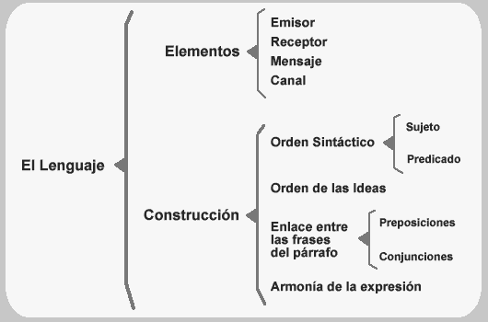

Ejemplo de cuadro sinóptico

Slide 9
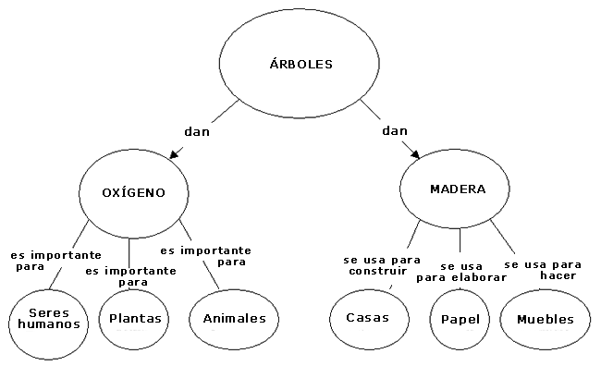

Mapa conceptual
Los mapas conceptuales representan gráficamente el conocimiento y permiten transmitir con claridad y rapidez mensajes complejos, facilitando así tanto la enseñanza como el aprendizaje gracias a la combinación de recursos gráficos y textuales.

Slide 10

Textos laborales y sociales
Son aquellos que se utilizan en los lugares de trabajo ya sea dentro o fuera de la institución. Son necesarios y obligatorios para realizar trámites y operaciones institucionales, de su elaboración acertada depende el éxito tanto de quien trabaja en la institución como de quien solicita un servicio de ella.
Carta formal
La carta formal es un documento que, como su nombre lo indica, es formal, es decir: serio, conciso, objetivo, consecuente, etc. Este tipo de texto para solicitar, informar, advertir, señalar, entre otras acciones, por eso siempre se plantea a nombre propio.

Slide 11


Para redactar una carta formal se deben utilizar encabezados , por ejemplo : “solicitud de cambio de horario escolar”, así el destinatario podrá entender más fácilmente el motivo de la carta. Cuando se escribe una carta formal se debe utilizar frases cortas y un lenguaje que todos puedan entender, se expresan las ideas de manera clara para que el lector entienda con toda precisión el mensaje, se debe ser conciso, es decir, ir directo al asunto que se desea manifestar y proporcional toda la información necesaria.

Slide 12
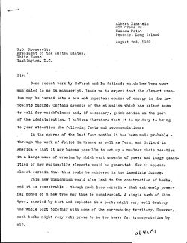
Carta de petición
Este tipo de cartas se utiliza para solicitar el cumplimiento de un acuerdo, la copia de un documento oficial, una entrevista de trabajo, un aumento de salario, información sobre un producto o servicio, etcétera.
El estilo de una carta de petición debe ser formal. En ella se tiene que explicar, con el máximo respeto y corrección, la situación que motiva la solicitud realizada en la carta y siempre finalizar con un agradecimiento por la atención brindada. La petición que se realice debe ser expresada claramente en el primer párrafo, junto a una breve presentación del remitente. El quién, el qué y el por qué constituyen la clave del asunto de la carta de petición. Se buscará captar desde el principio la atención de quien la lee, por lo que no hay que incluir largas explicaciones , sino ir al centro de la cuestión.
Finalmente se incluye el saludo formal y el agradecimiento por el tiempo dedicado a la lectura de la carta. Y si se recibe una respuesta a la petición realizada, lo correcto es enviar una respuesta en agradecimiento por la atención prestada.

Slide 13

Solicitud de empleo
Es la carta de contacto que una persona envía a una empresa con la intención de postularse para alguna oportunidad laboral. Esto quiere decir que el sujeto contacta a la compañía ya que desea trabajar allí.
El aspecto central de una solicitud de empleo consiste en la explicación de los intereses de la persona (cuál es el motivo de su contacto) y el detalle de su experiencia, conocimientos y aptitudes. Por lo general se recomienda utilizar un tono formal, que exprese con precisión y sin ambigüedades qué es lo que pretende el sujeto con su solicitud (ser contratado para un determinado puesto, realizar una pasantía, expresar su disponibilidad para un trabajo, medio tiempo, etc.).

Slide 14
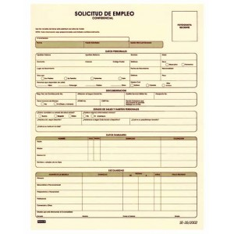
Solicitud de
empleo

Slide 15

Carta poder
Es un documento privado suscrito por el otorgante y por una persona en especial a quien el primero autoriza para que actúe en su nombre en la realización de actos jurídicos (la mayoría de poco valor monetario), como entregar papeles oficiales, recibir alguna mercancía, recoger alguna tarjeta de crédito, entre muchos otros. Dicha carta la firman también dos testigos ( amigos, familiares o conocidos del otorgante). Cabe mencionar que la carta poder tiene sus riesgos; por ejemplo, que el representante tome decisiones contra la voluntad del interesado y abuse de su confianza.

Slide 16
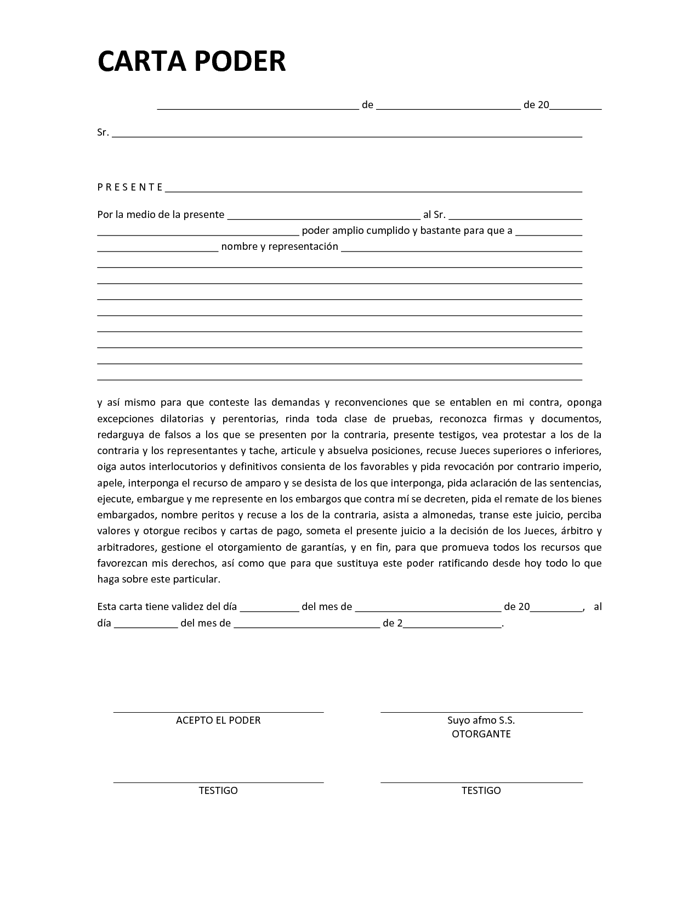

Carta
Poder

Slide 17


El oficio
Es un documento netamente oficial, es de carácter protocolario, su objetivo es transmitir información que tiene su origen y procedencia en instituciones privadas o públicas ( planteles educativos, clínicas de salud, oficinas gubernamentales, fábricas y muchas más).
El oficio puede ser de dos tipos: el simple o directo, que es cuando el contenido va dirigido a un solo destinatario, y el múltiple, dirigido diversos destinatarios.

Slide 18
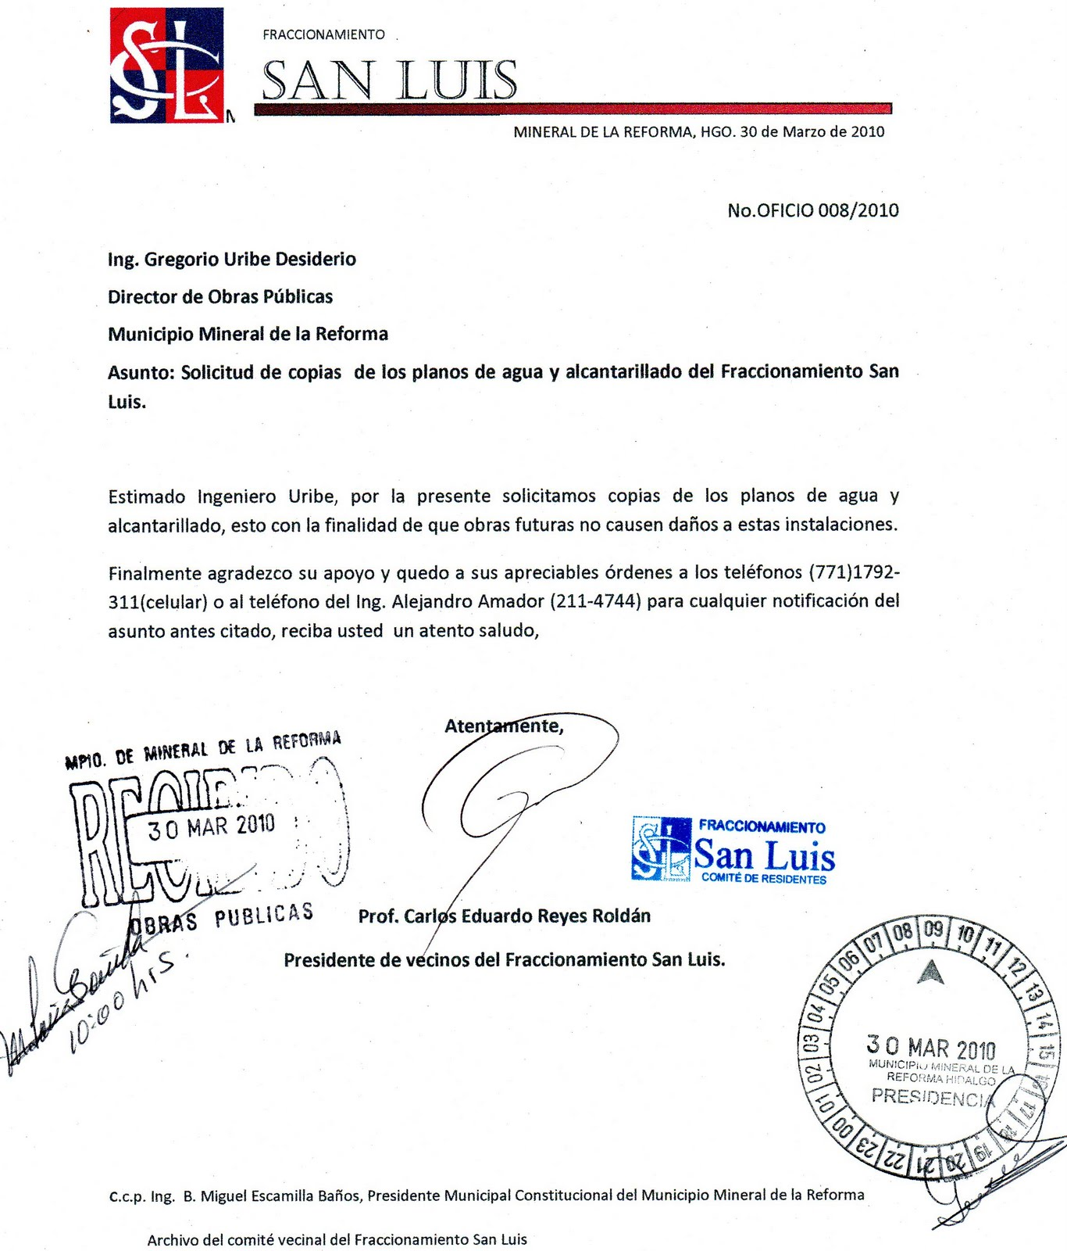
El Oficio

